Slide 1

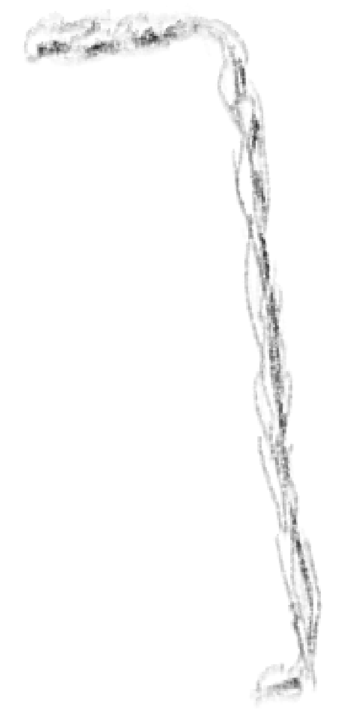
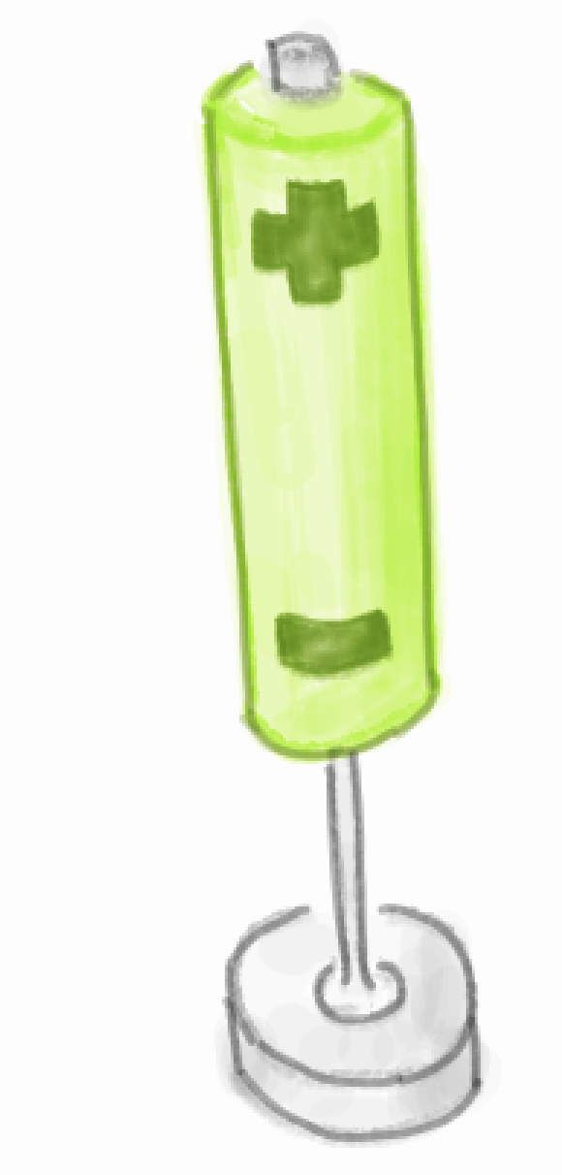
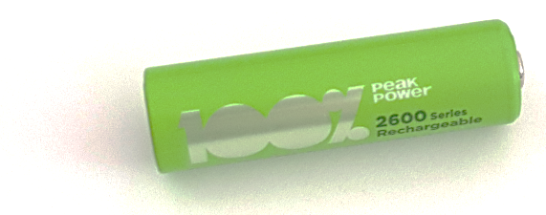
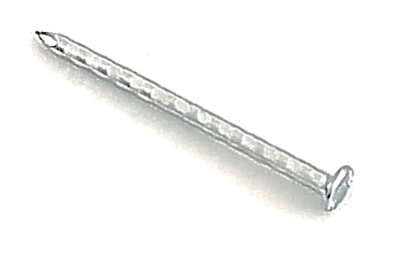
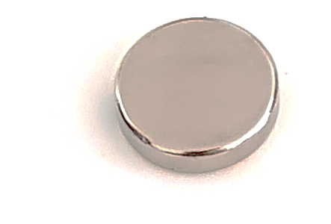
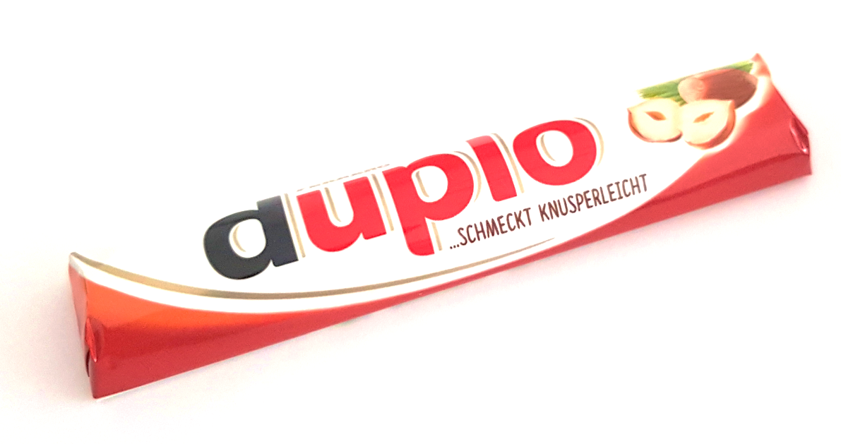
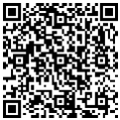
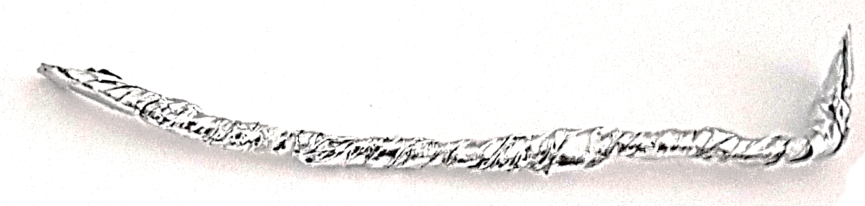
Einen Schokoriegelmotor selbst gebastelt
Was brauchen wir:
Die Physik dahinter:
> Durch die Folie wird der Stromkreis geschlossen:
+ Pol → Folie → Magnet → Nagel → - Pol
> Auf den Strom quer durch das Magnetfeld wirkt eine Kraft – die sogenannte Lorentzkraft.
> Je mehr Strom und je stärker der Magnet, desto stärker die Kraft und schneller die maximale Motor-geschwindigkeit
Eine alltägliche
Energiequelle
Eine kleine Achse;
hilft auch ein Bild an die Wand zu hängen
Was hilft:
Magnet als
Ein Kraftfeld- „Erzeuger“
> Bei den zusammengedrehten Enden der Folie …
> … darauf achten, dass kein Papier zu sehen ist
> … die Folie etwas mit dem Nagel aufkratzen,
um den Kontakt zu verbessern
> Alternativ zur Folie kann ein an den Enden abisolierter Draht verwendet werden.
Achtung: Der Motor dreht dann sehr schnell!
> Alle Folien und weitere Infos sind über den
QR-Code oder https://bit.ly/337gxHl zu finden
Etwas
Nervennahrung

